Slide 1
借贷记账法与会计分录编制
基础会计 · 第四章 复式记账 · 智备教案
Notes:
开场 30 秒：报课程名与本次课题，说明这节课「学完能做什么」。不展开讲，直接进下一页。

Slide 2
借贷记账法与会计分录编制
基础会计 · 第四章 复式记账 ｜ 2课时（90分钟）
Notes:
让学生用上节课的单式记账试着记——记了设备忘了欠款，账不平。认知冲突就出来了：一笔业务要记两处。

Slide 3
一笔业务引出的问题
Notes:
三维目标各念一遍，重点落在「能力」行——告诉学生下课前每人都要过这一关。

Slide 4
这节课学什么
知识：掌握资产、负债、所有者权益类账户的借贷结构，理解「有借必有贷、借贷必相等」记账规则。
能力：能对常见经济业务独立编制会计分录，会编制试算平衡表并检查平衡。
素养：培育诚信为本、不做假账的会计职业道德底线。
Notes:
发 T 型教具。全班齐读两遍口诀「借增贷减是资产，负债权益正相反」。然后抽问：应付账款增加记哪方？

Slide 5
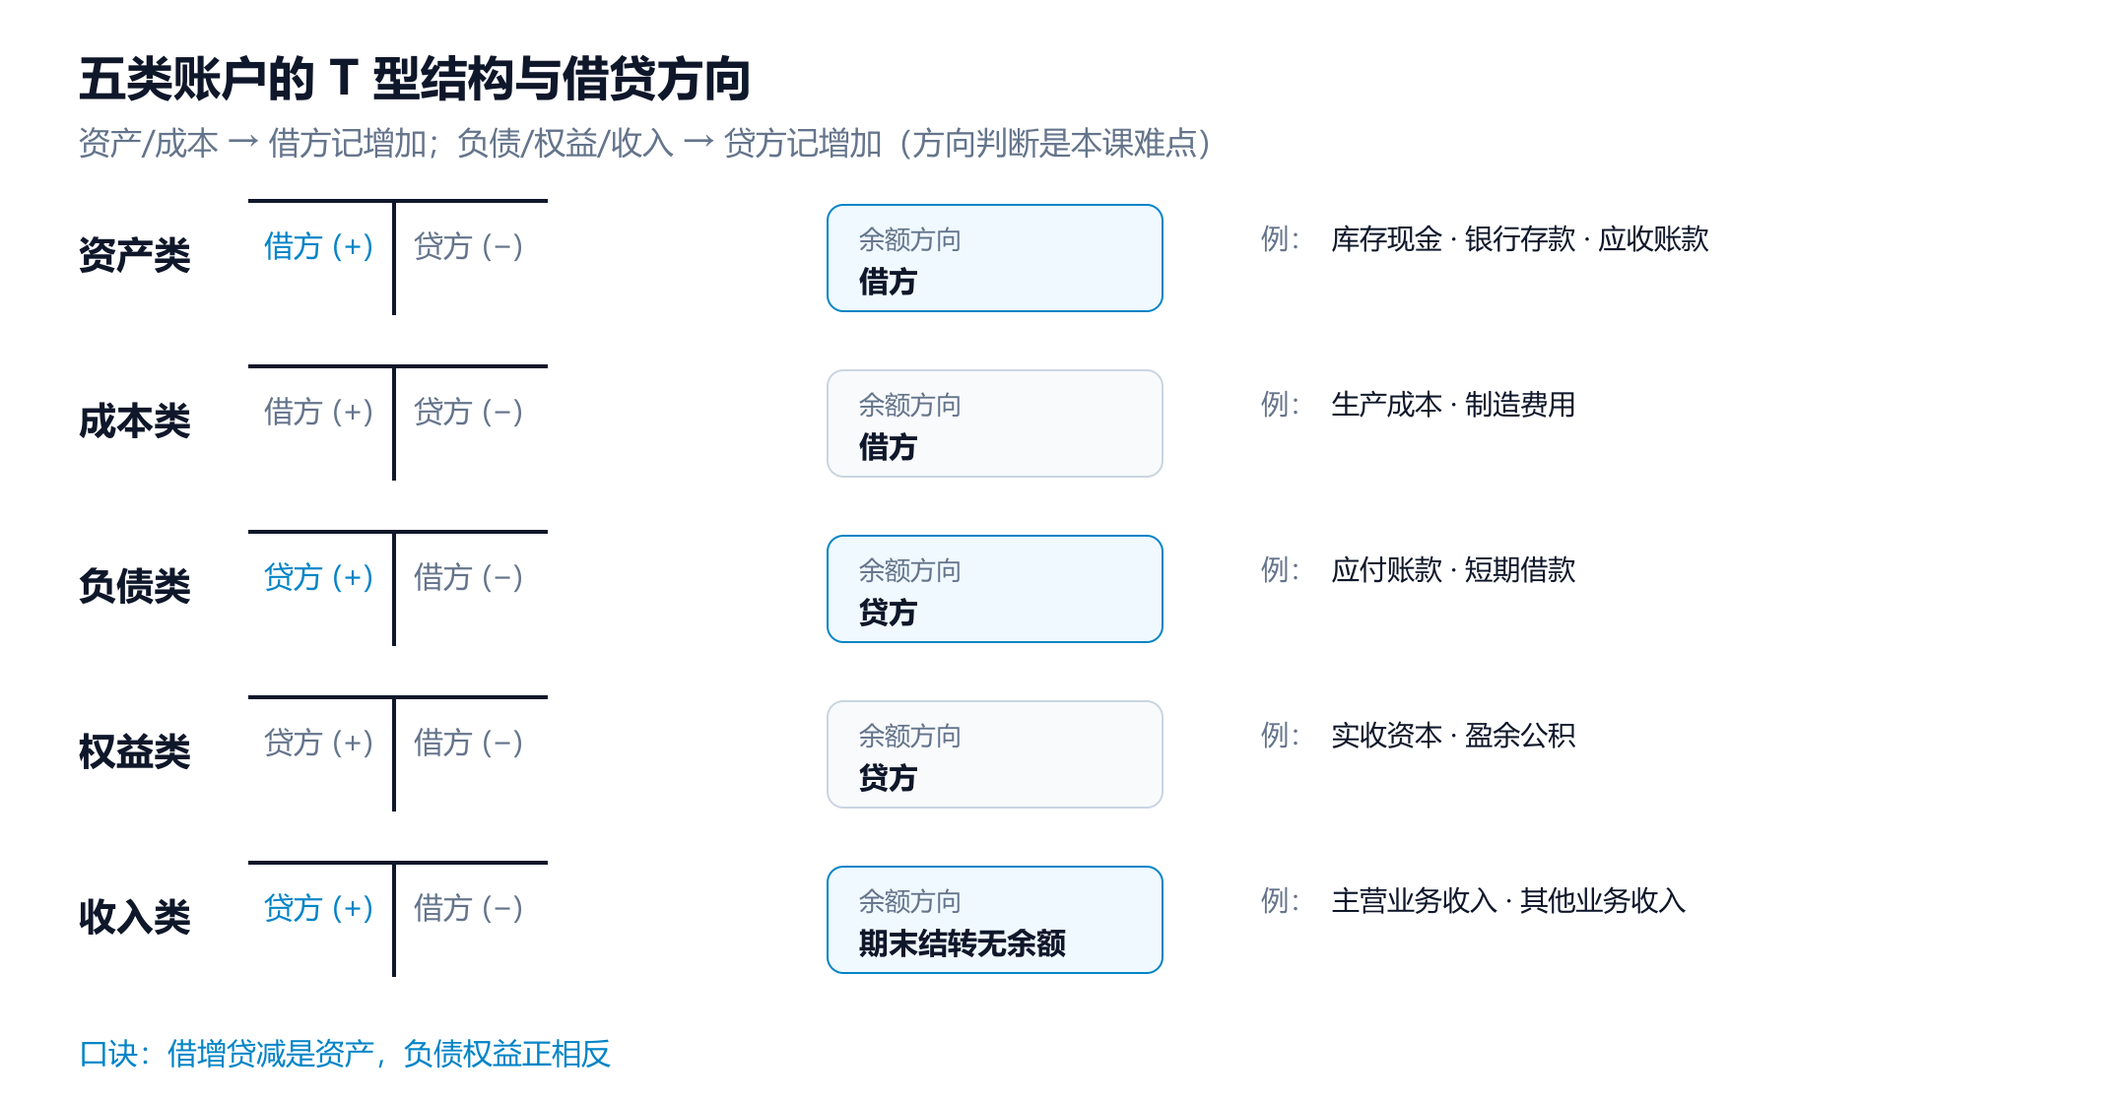
五类账户 T 型结构
表 4-1 借贷方向速查（方向判断是难点）
Notes:
回到开场那笔 50 万设备：现在按三步走重新记一遍。学生自己写出分录后，再翻下一页对答案。

Slide 6
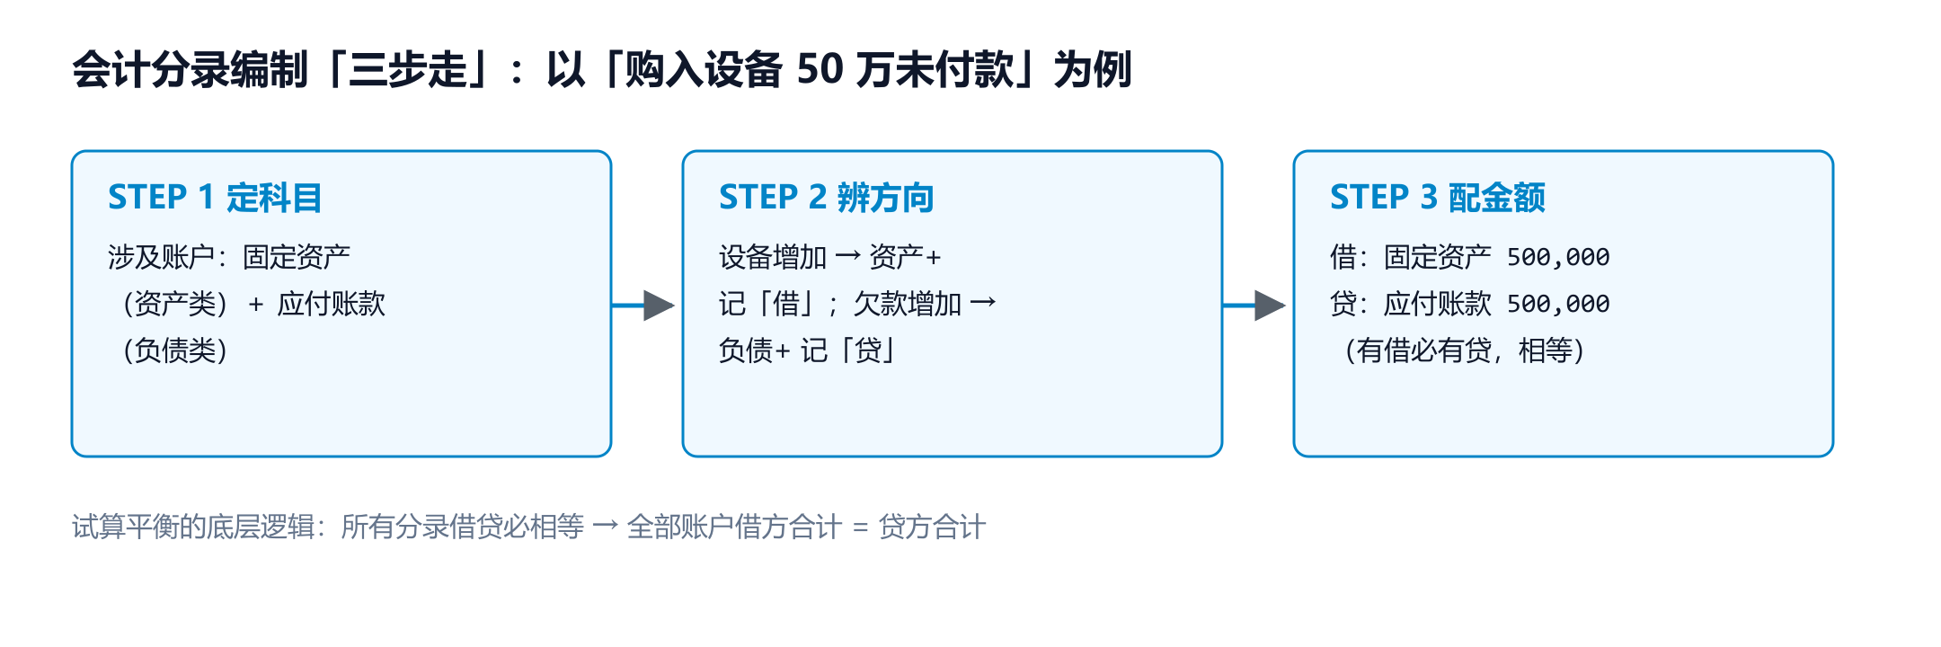
分录三步走
图 4-1 定科目 → 辨方向 → 配金额
Notes:
借方 96 万 ≠ 贷方 205.6 万——表里藏了一笔错账。给 3 分钟小组找错（提示：找借贷方向记反的那笔）。找到的小组加平时分。

Slide 7
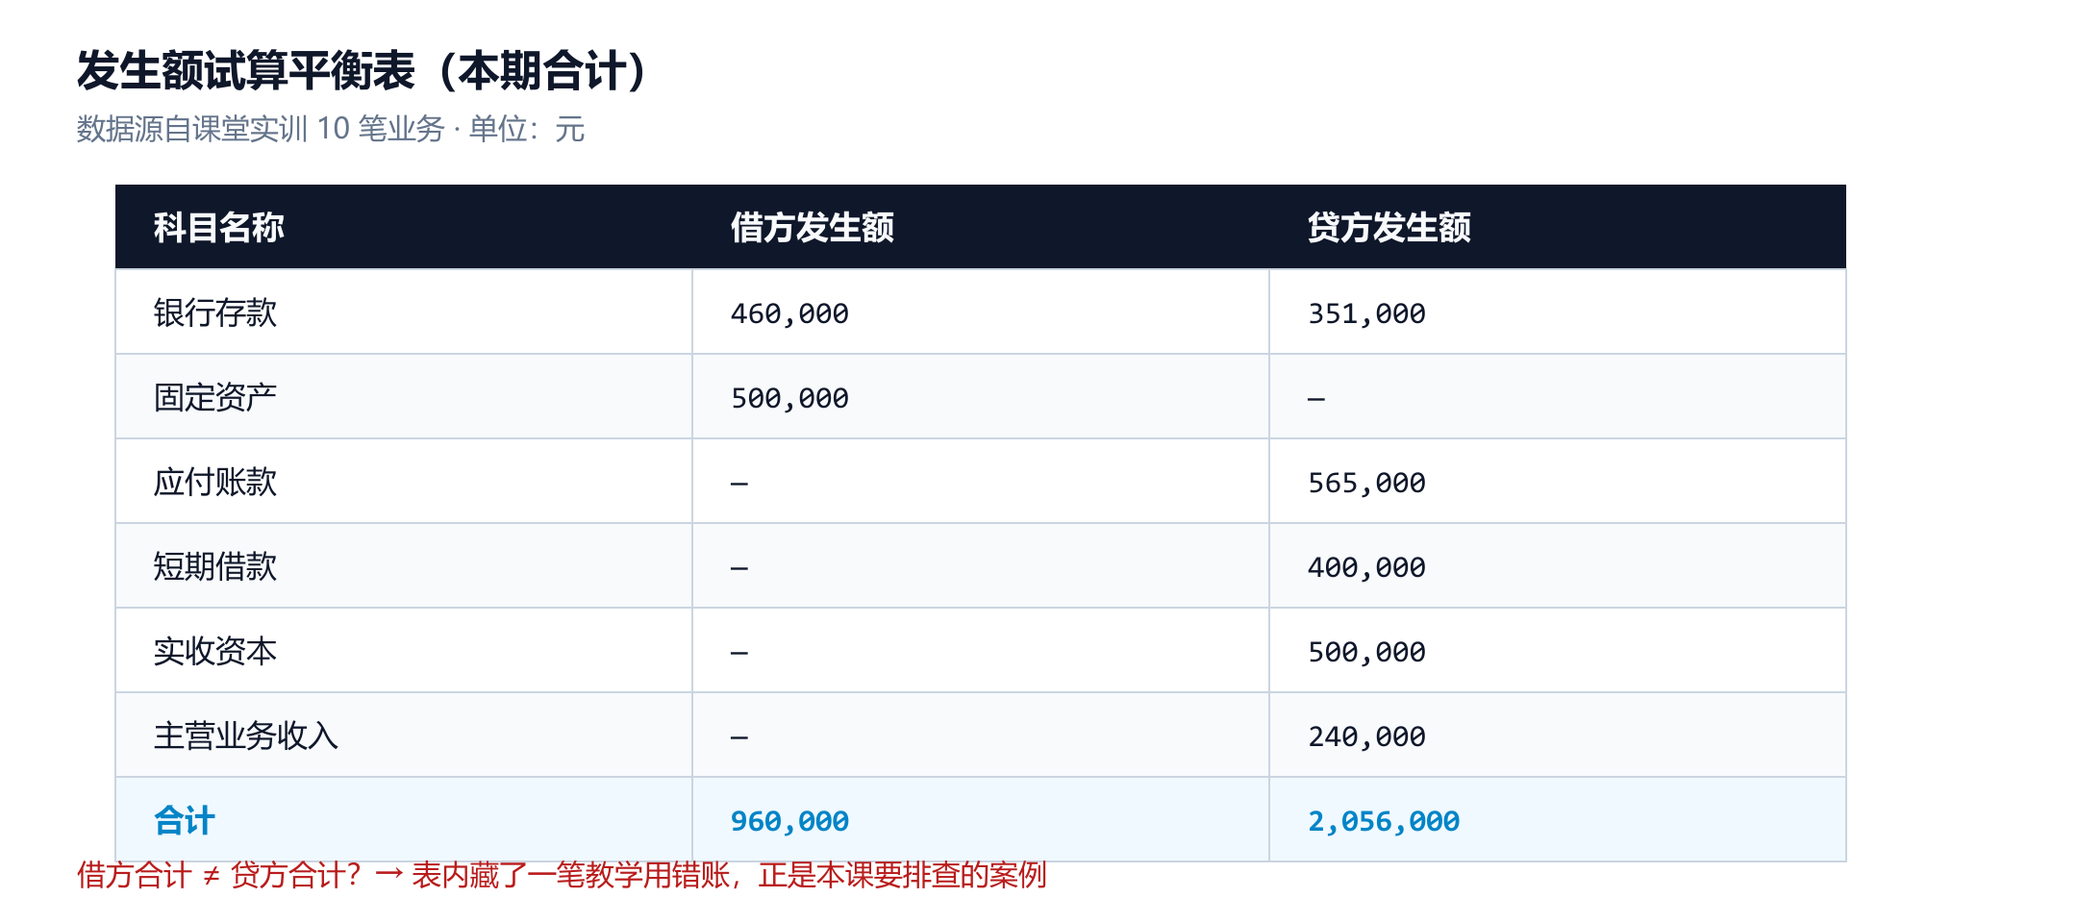
试算平衡表（含一处错账）
表 4-2 本期发生额（课堂实训数据）
Notes:
流程页快速过（30 秒内），让学生对时间分配有数即可，不逐条讲。

Slide 8
课堂流程（90 分钟）
5′ 导入新课：情境导入：企业购入设备50万元未付款，如何记录？
30′ 新课讲授：讲解会计恒等式、五类账户的T型结构、借贷记账规则
20′ 例题演示：板演3笔典型业务分录（筹资/购料/销售），归纳「三步走」编制法
25′ 业务实训：发放10笔业务案例卡，巡回指导，组织试算平衡表编制
10′ 小结作业：梳理账户方向口诀，强调诚信底线，布置作业
Notes:
【5min】情境导入：企业购入设备50万元未付款，如何记录？ ｜ 意图：认知冲突引出复式记账

Slide 9
导入新课
5 分钟 ｜ 意图：认知冲突引出复式记账
教师：情境导入：企业购入设备50万元未付款，如何记录？
学生：讨论思考单式记账的局限
Notes:
【30min】讲解会计恒等式、五类账户的T型结构、借贷记账规则 ｜ 意图：结构化建立账户模型

Slide 10
新课讲授
30 分钟 ｜ 意图：结构化建立账户模型
教师：讲解会计恒等式、五类账户的T型结构、借贷记账规则
学生：用T型教具演练账户增减方向
Notes:
【20min】板演3笔典型业务分录（筹资/购料/销售），归纳「三步走」编制法 ｜ 意图：示范规范突破重难点

Slide 11
例题演示
20 分钟 ｜ 意图：示范规范突破重难点
教师：板演3笔典型业务分录（筹资/购料/销售），归纳「三步走」编制法
学生：同步演练，互查借贷方向
Notes:
【25min】发放10笔业务案例卡，巡回指导，组织试算平衡表编制 ｜ 意图：高强度练习形成技能

Slide 12
业务实训
25 分钟 ｜ 意图：高强度练习形成技能
教师：发放10笔业务案例卡，巡回指导，组织试算平衡表编制
学生：独立编制分录，小组核对平衡
Notes:
【10min】梳理账户方向口诀，强调诚信底线，布置作业 ｜ 意图：价值引领与知识闭环

Slide 13
小结作业
10 分钟 ｜ 意图：价值引领与知识闭环
教师：梳理账户方向口诀，强调诚信底线，布置作业
学生：总结口诀，记录作业
Notes:
作业读一遍要求即可。实训类作业强调提交格式（截图/工程文件）。

Slide 14
课后任务
基础题：完成教材习题10笔业务分录；拓展题：编制本期发生额试算平衡表；预习：期间费用的核算。
提交：学习平台线上提交
截止：本周日 22:00
Notes:
收尾 1 分钟：念一遍这句主线话，预告下节课标题，布置作业。

Slide 15
有借必有贷，借贷必相等 —— 两百年未破的平衡
— 基础会计 · 借贷记账法与会计分录编制
Notes:
收尾 1 分钟：念一遍这句主线话，预告下节课标题，布置作业。

